Slide 1
L-EFLI NST-PROG15
Formando: Olga Ignatenko

Slide 2
1. Evolução do SO Microsoft Windows
2. Sistemas operativas: abertos e fechados
3. Instalação e configuração SO
Simulador VMWare
Windows XP
Ubuntu
Simulador/Formatação Windows XP
Simulador/Formatação Windows 7
4. Ferramentas Windows
5. Tipos, estruturas e funções dos Sistemas Operativos

Slide 3
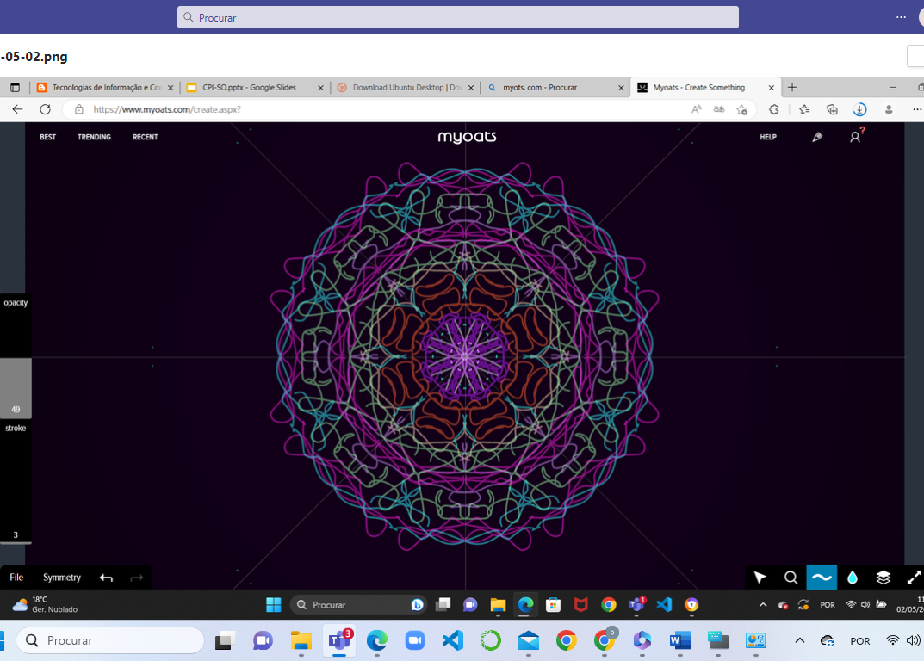
MYOATS -é uma ferramenta de produção que permite criar
complexos desenhos, formas e padrões em estilo mandala.
http://www.myoats.com
Imagem do Kernel (Myoats) /WindowsXP/

Slide 4
Sistemas Operativas
Simulador VMWare
Windows XP
Ubuntu
Simulador/Formatação Windows XP
Simulador/Formatação Windows 7

Slide 5
Simulador VMWare
O VMware Player é uma aplicação gratuita que permite rodar uma máquina virtual num sistema operativo fechado como o Windows ou num sistema operativo aberto como o Linux.
Por outras palavras, o Vmware Player é um software que permite instalar, configurar e utilizar um sistema operativo tanto fechado como aberto, criando, desta forma, uma máquina virtual.
Para instalar o VMware Player no Windows:
Descarregar o VMware Player no site da VMware em www.vmware.com/download/player/
Clicar com o
botão direito do rato na hiperligação apropriada e guardar no disco
rígido.

Slide 6
Para abrir o VMware Player:
Escolha VMware Player através do menu Iniciar> Programas
O VMware Player pode abrir ficheiros Vmx, Vmc e Sv2
Quando seleccionar um arquivo de configuração da máquina virtual, clique em Abrir
O VMware Player abre automaticamente a máquina virtual
Pode também abrir uma máquina virtual clicando no arquivo de configuração para exibir um
menu de contexto a partir do qual você pode abrir a máquina virtual no VMware Player

Slide 7
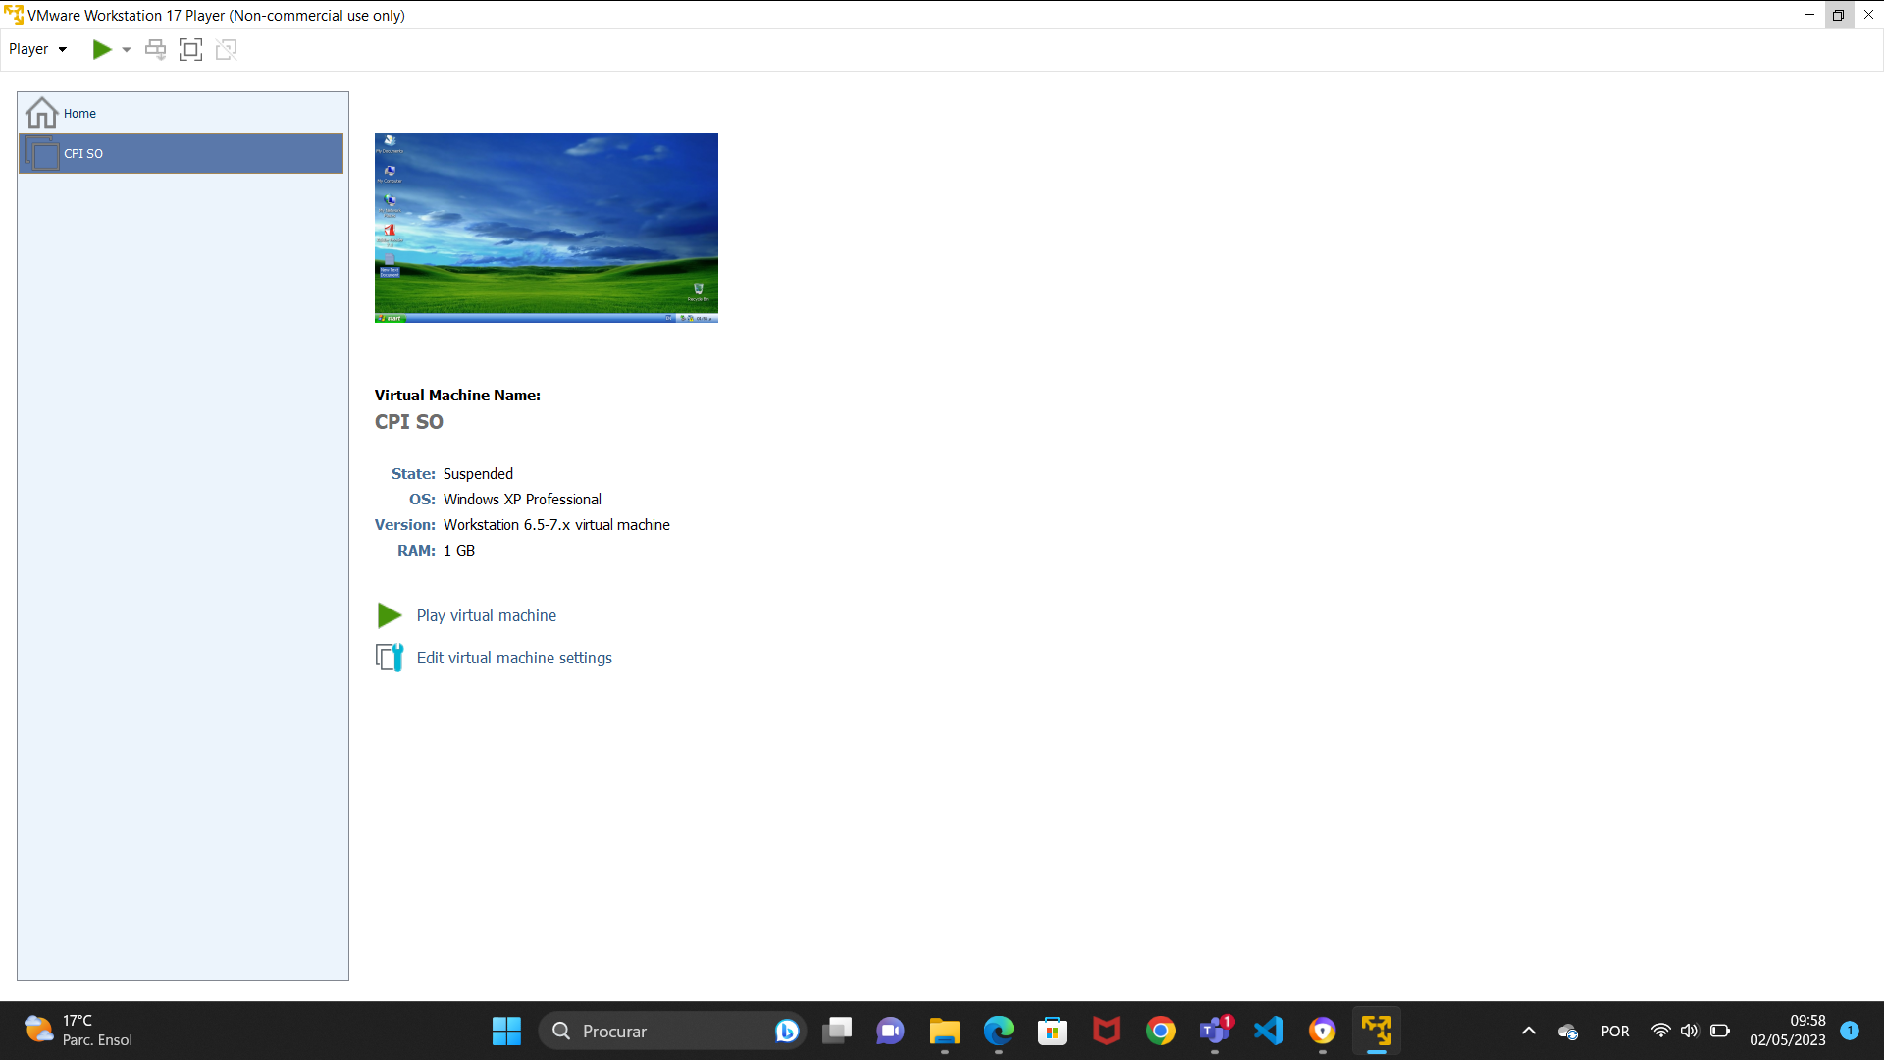
Máquina virtual no VMware Player

Slide 8
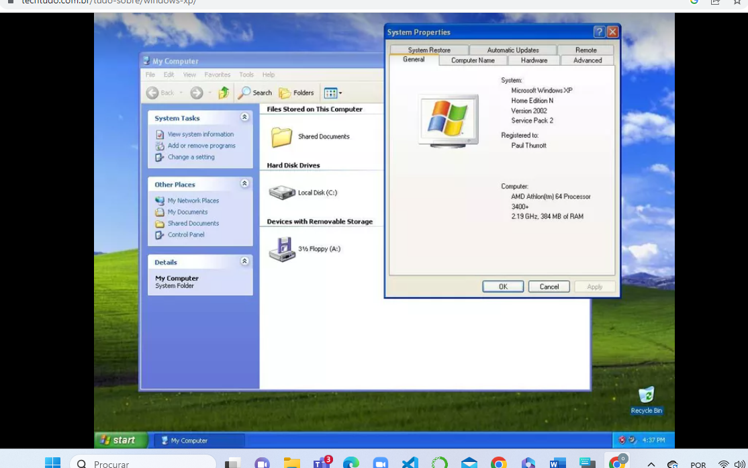
O Windows XP é uma família de sistemas operacionais de 32 e 64 bits produzido pela Microsoft, para uso em computadores pessoais.

Slide 9
Ubuntu é um sistema operacional ou sistema operativo de código aberto, construído a partir do núcleo Linux, baseado no Debian e utiliza GNOME como ambiente de desktop de sua mais recente versão com suporte de longo prazo. Esta distribuição Linux é desenvolvida pela Canonical Ltd.
Após arrancar o instalador do Ubuntu, escolham o idioma e a opção "Install Ubuntu".
Em seguida escolham o layout do teclado.
Instalação normal
Vamos indicar que pretendemos “Erase disk and Install Ubuntu“.
No próximo passo indiquem qual a localização...
Quase a terminar indiquem o nome, nome do computador e escolham as credenciais de acesso.

Slide 10
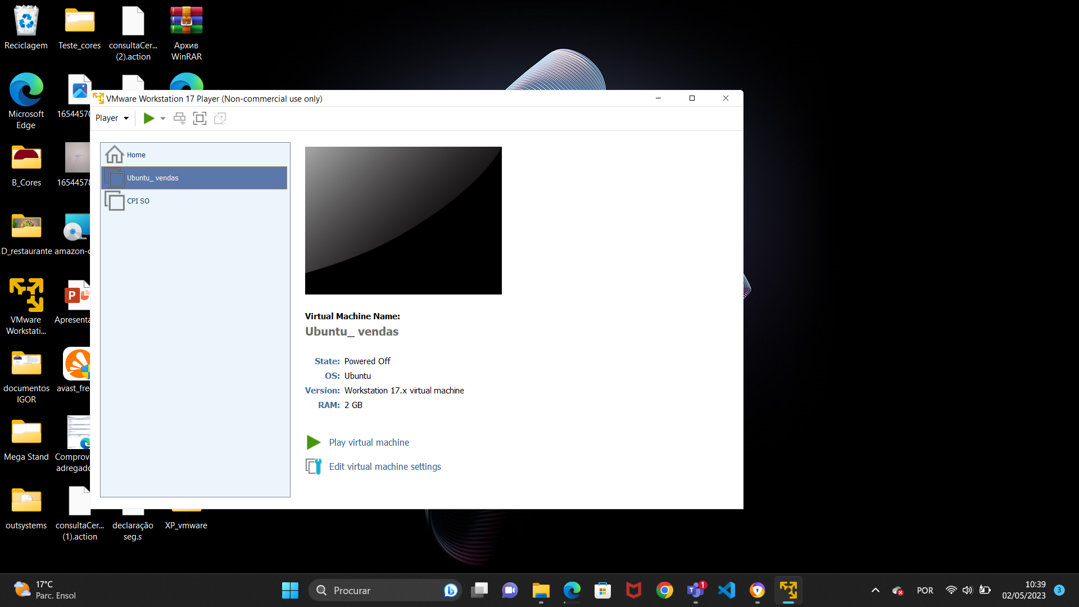
Ubuntu na maquina virtual

Slide 11
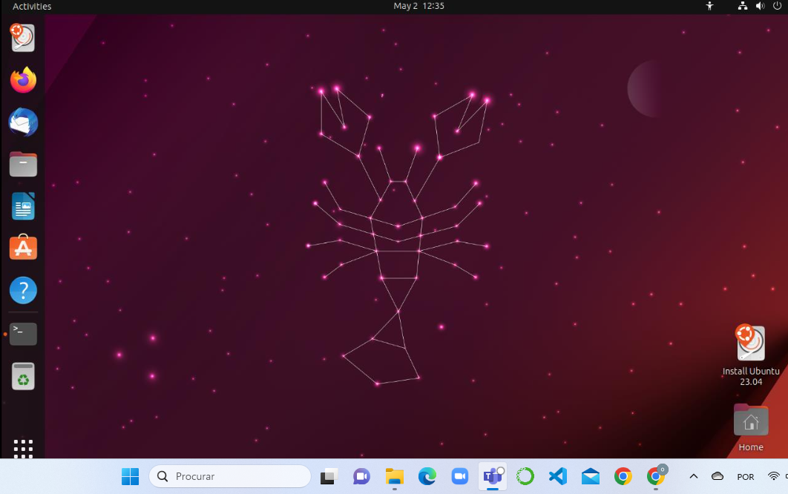
Ubuntu ( Linux )

Slide 12
Simulador / formatação WindowsXP (maquina virtual)

Slide 13
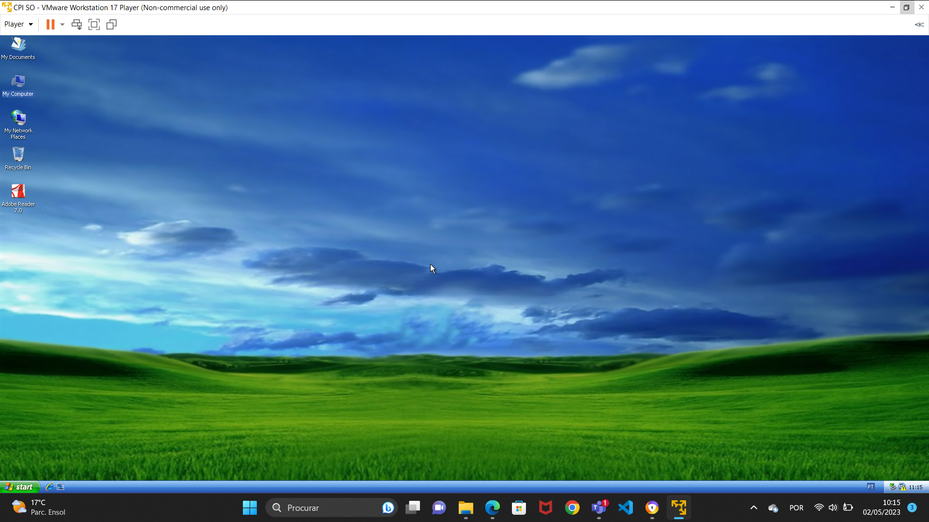
Simulador / formatação WindowsXP

Slide 14
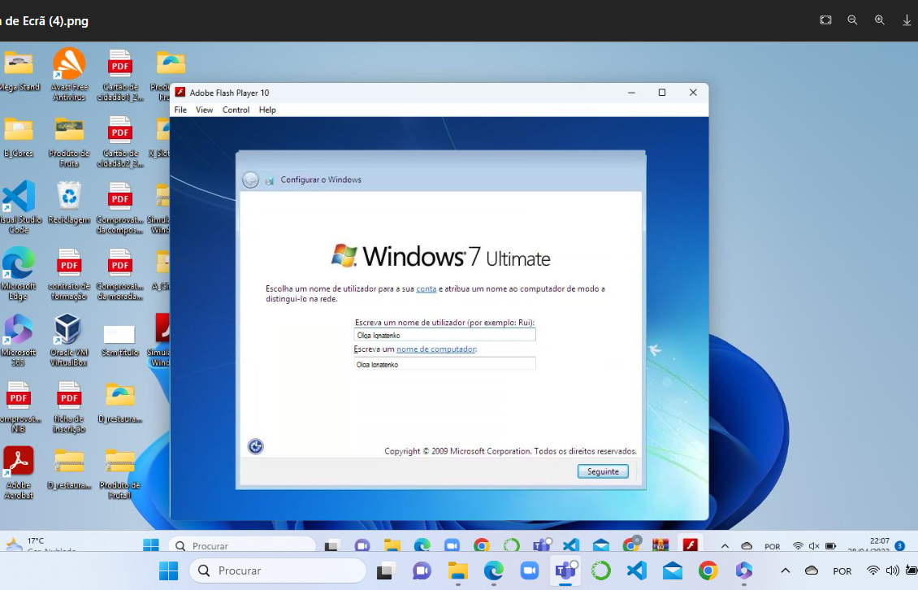
A iniciar o Windows
Escolher a idioma –“Seguinte”
Instalar agora
Escolher versão o Windows
Aceito os termos
Escolher o disco
Formatar, Sistema está reiniciar o computador
Configuração está verificar o desempenho
Digitar o nome, senha
“Utilizar definições recomendadas”
Finalizar
Simulador / formatação Windows7

Slide 15
Ferramentas Windows
A ferramenta Configuração do Sistema é um aplicativo da Microsoft usado para alterar configurações, como quais softwares serão iniciados com o Windows. Ela contém várias guias úteis: Geral, Inicialização do sistema, Serviços, Inicialização de programas e Ferramentas.
Para fins de solução de problemas, na guia Geral é possível impedir que todos os softwares e serviços não essenciais sejam carregados ou impedir que programas específicos sejam carregados.

Slide 16
A guia Inicialização do Sistema é utilizada para alterar a maneira na qual o Windows é iniciado. A guia Inicialização do Sistema exibe opções de configuração listadas no arquivo de informações do sistema
A guia Ferramentas lista as ferramentas de diagnóstico e outras ferramentas avançadas com as quais é possível melhorar o desempenho do computador. Antes de abrir uma ferramenta, leia a descrição ao lado do nome dela para entender melhor a função que ela oferece.
A guia Serviços lista os programas e serviços integrados ao Windows que são iniciados com o Windows 8, ou que são executados periodicamente pelo Windows.

Slide 17
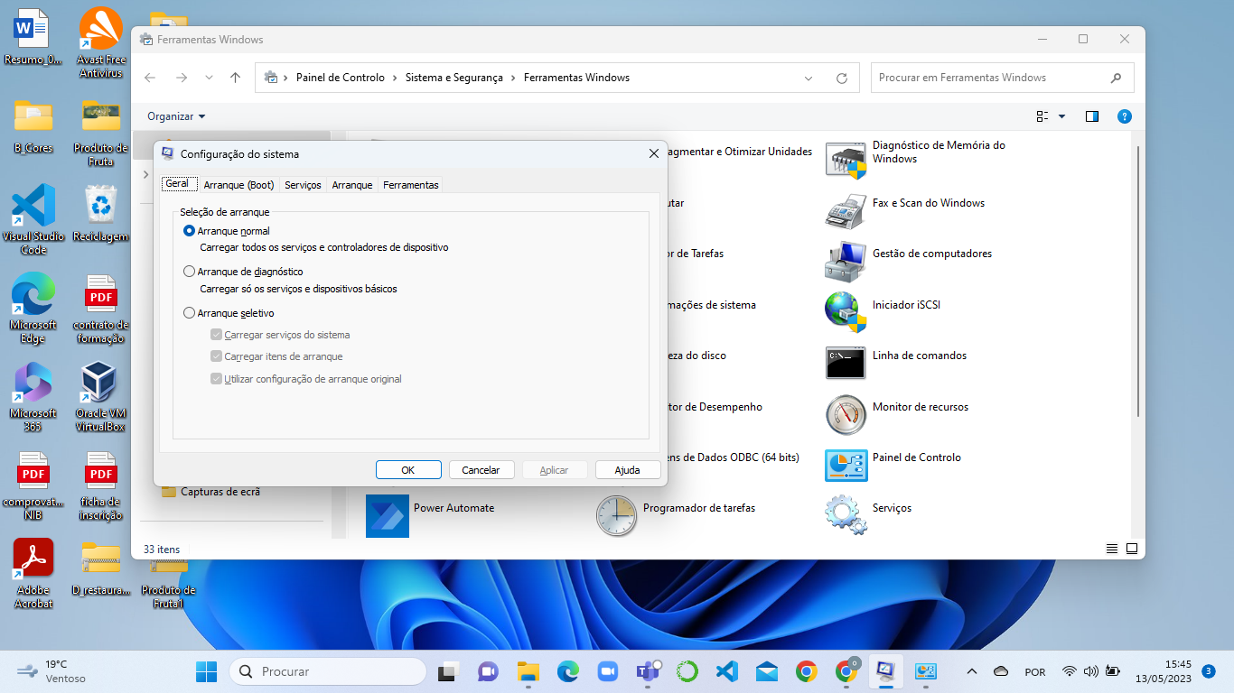
Configuração do Sistema

Slide 18
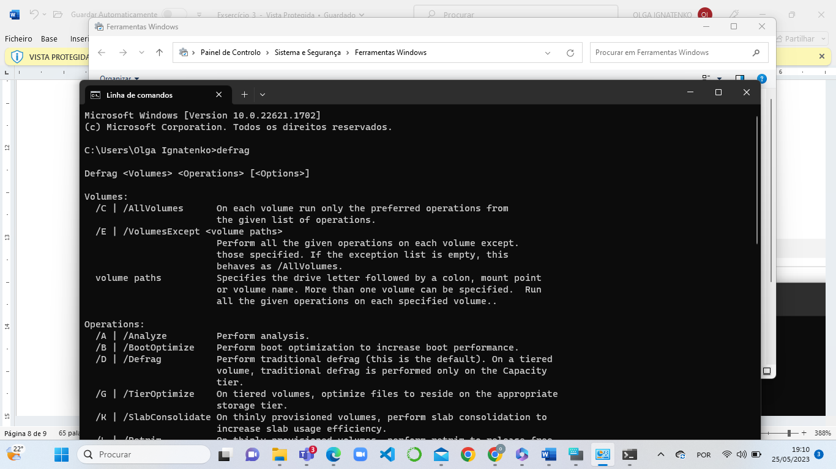
A linha de comando é um recurso do Windows que emula o campo de entrada do sistema operacional em uma tela de interface do usuário. Essa tela é baseada em texto com a interface gráfica do usuário (GUI). O programa pode ser útil para executar comandos que por algum motivo estão indisponíveis na interface tradicional do sistema, ou para realizar funções administrativas avançadas e resolver problemas.

Slide 19
O Registro é um banco de dados hierárquico que contém dados que são essenciais para a operação de Windows e os aplicativos e serviços executados em Windows. Os dados são estruturados em um formato de árvore. Cada nó na árvore é chamado de chave. Cada chave pode conter subchaves e entradas de dados chamadas valores. Às vezes, a presença de uma chave são todos os dados necessários por um aplicativo; outras vezes, um aplicativo abre uma chave e usa os valores associados à chave. Uma chave pode ter qualquer número de valores e os valores podem estar em qualquer forma. Para obter mais informações, consulte Tipos de Valor do Registro e Limites de Tamanho do Elemento do Registro.
Cada chave tem um nome que consiste em um ou mais caracteres imprimíveis. Os nomes de chave não diferenciam maiúsculas de minúsculas. Os nomes de chave não podem incluir o caractere de barra invertida (\), mas qualquer outro caractere imprimível pode ser usado. Nomes de valor e dados podem incluir o caractere de barra invertida.
O nome de cada subchave é exclusivo em relação à chave que está imediatamente acima dela na hierarquia. Os nomes de chave não são localizados em outras linguagens, embora os valores possam ser.
A ilustração a seguir é uma estrutura de chave de registro de exemplo, conforme exibido pelo Editor do Registro.

Slide 20
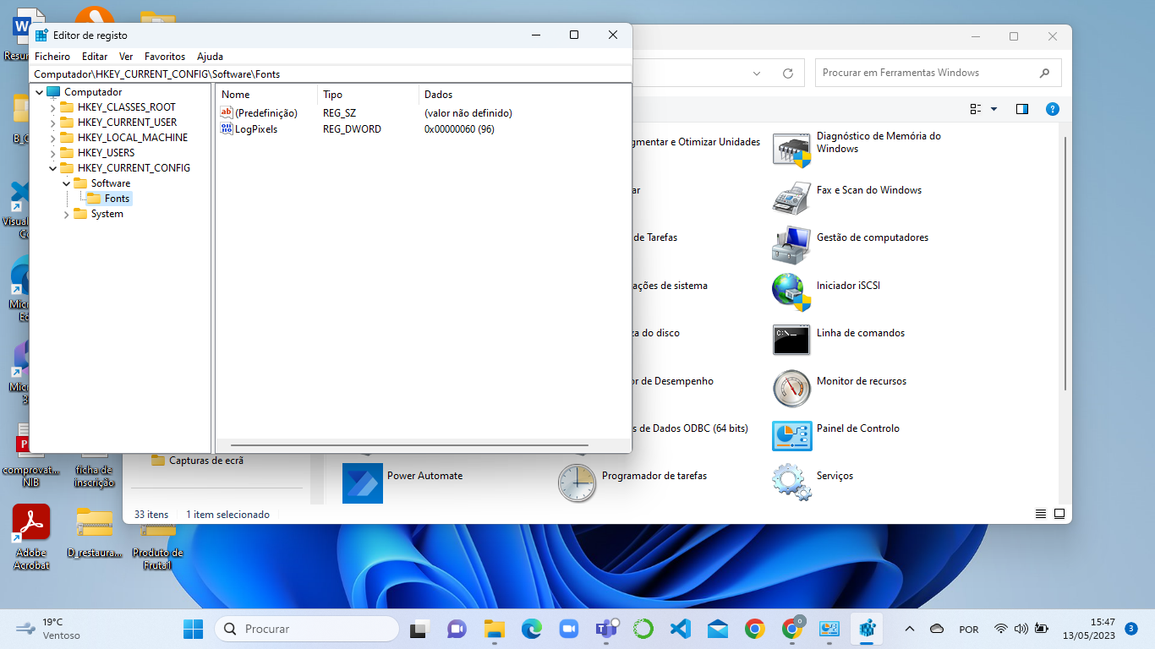
Editor do Registro.

Slide 21
Quando o Gestão dos Computadores for aberto, clique na árvore do console, expanda Ferramentas do Sistema, Armazenamento, ou Serviços e aplicativos para visualizar as ferramentas e os serviços em cada um desses containers.
Pastas Compartilhadas
Pode usar a ferramenta Pastas compartilhadas para gerenciar centralmente compartilhamentos de arquivos em um computador. As Pastas compartilhadas permitem que você crie compartilhamentos de arquivos e defina permissões, além de visualizar e gerenciar arquivos abertos e usuários conectados a compartilhamentos de arquivos no computador.
Desempenho
pode usar a ferramenta Desempenho para configurar logs e alertas de desempenho e monitorar e coletar dados de desempenho dos computadores.
Criação mais simples de partições
Ao clicar com o botão direito do mouse em um volume, pode escolher se deseja criar uma partição básica, expandida ou distribuída diretamente no menu
Opções de conversão de disco
Quando adiciona mais de quatro partições a um disco básico, é solicitado que converta o disco para o estilo de partição dinâmico ou para o GUID partition table (GPT)

Slide 22
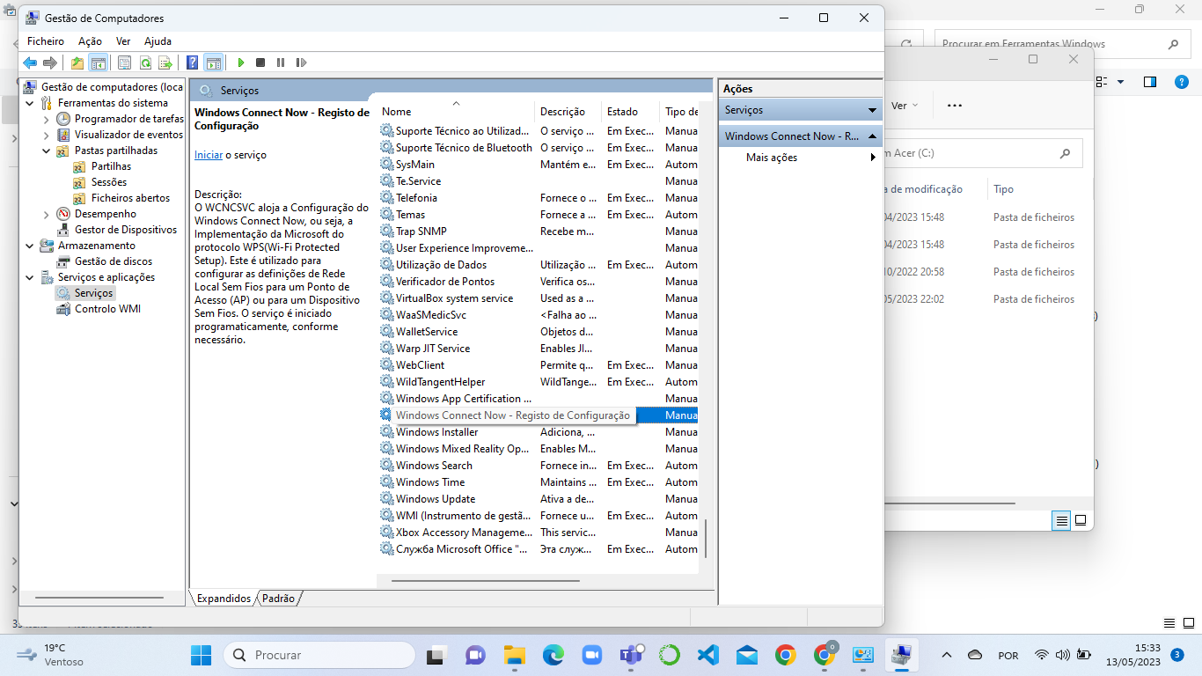
Gestão de Dispositivos
O Gestor de Dispositivos oferece uma visualização gráfica em árvore do hardware instalado em seu computador. Cada dispositivo se comunica com o sistema operacional por meio de um software chamado driver de dispositivo. Pode usar o Gerenciador de Dispositivos para instalar e atualizar esses drivers dos seus dispositivos de hardware. Pode modificar as configurações de hardware desses dispositivos e solucionar problemas.

Slide 23
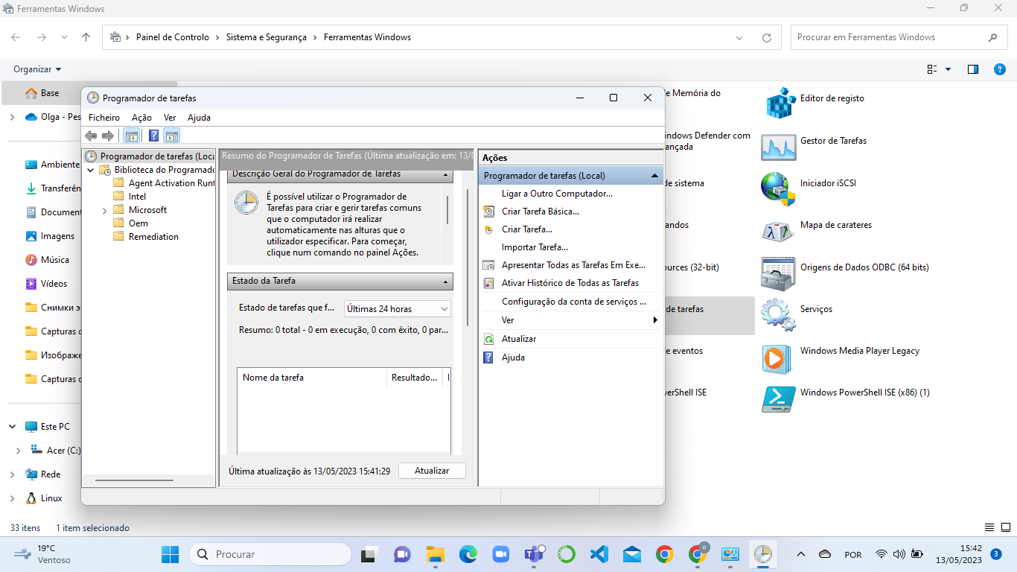
Gestor de tarefas
O Gestor de Tarefas é uma das mais importantes aplicações existentes no sistema operativo Windows. O seu objetivo é gerir todo o seu computador, desde a utilização da memória, do CPU, do(s) disco(s) à gestão de todas as aplicações e utilizadores que estão ligados ao computador.

Slide 24
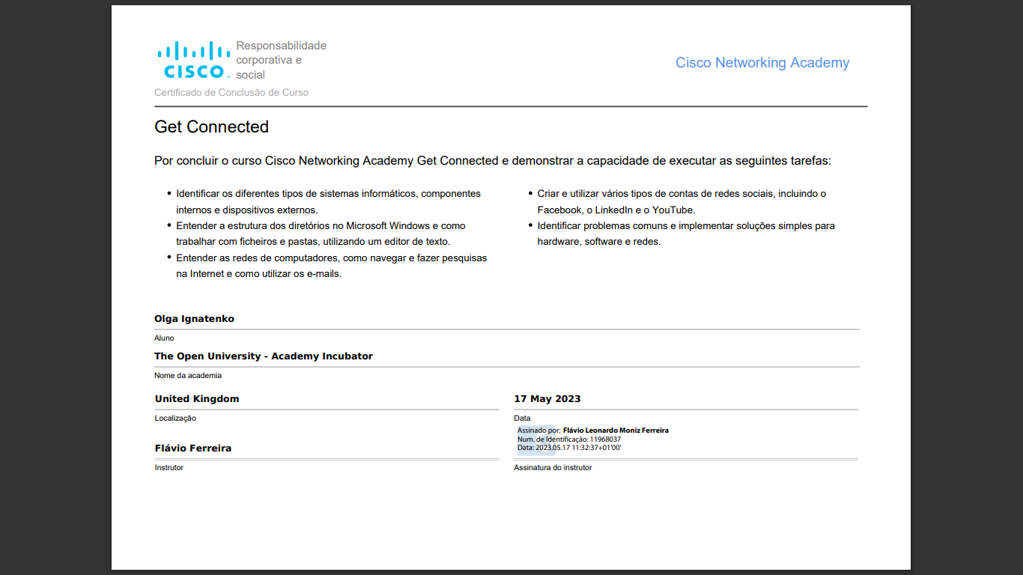
Certificação CISCO

Slide 25
Tipos de Sistemas Operativos
Os sistemas monoprogramáveis ou monotarefa
Os sistemas multiprogramáveis/multitarefa
a) Os sistemas batch
b) Os sistemas time-sharing (tempo compartilhado)
c) Os sistemas real-time (tempo real)
Os sistemas de múltiplos processadores
Alguns exemplos mais comuns destes sistemas operacionais para computadores pessoais são as distribuições Windows e Linux.

Slide 26
ESTRUTURAS SO
Funções do núcleo
Modo de acesso
Rotinas do sistema operativo e system calls
Operação do sistema de computação
Um sistema operacional é formado por várias rotinas, que em conjunto são denominadas núcleo do sistema, ou kernel. Algumas funções do kernel: Tratamento de interrupções e exceções. Criação e eliminação de processos e threads. Para cada tipo de exceção existe uma rotina de tratamento adequada, para a qual o fluxo de execução deve ser desviado.

Slide 27
Um sistema operacional possui as seguintes funções:
gestão de processos;
gestão de memória;
gestão de recursos;
entrada e saída de dados;
sistema de arquivos.
gerenciamento de armazenamento secundário
comunicação entre elementos e aplicações
administração do usuário

Slide 28
CONSIDERAÇÕES FINAIS
Todos os fundamentos do módulo são muito importantes para conhecimento básico de computadores no mundo da informática. Foi descrito os principais conceitos de processamento de dados e sistemas de computação

Slide 29
F I M
Olga Ignatenko 3963300@formacao.iefp.pt

